Slide 1
Sociální historie – průzkum trajektorie artefaktů

Slide 2
Trajektorie
základem trajektorie artefaktů či systémů - konfigurovatelnost komponent
trajektorie – jakýkoli definovatelný komponent může být chápán jako vyvíjející se série produktů (verzí)
artefakty mají historii a budoucnost
vysokou schopnost konfigurování má ICT, včetně mobilních zařízení jako e-čtečky
i vývoj ICT systémů se skládá z technického pokroku stejně jako ze sociální historie
artefakty jsou formovány sociálními strukturami a politickými silami – obtížné rozluštit
těžká předpověditelnost – setkání a interakce mnoha událostí
trajektorie mají tendenci upřednostňovat status quo

Slide 3
Studia technologií
studia inovací , historie technologie, sociologie technologie
studia inovací – ekonomická analýza technických inovací – zahrnuje všechny aspekty, který by mohly ovlivnit inovace včetně jakékoli diskuze technologie samotné
s technologií často zacházeno jako s černou skříňkou  jednoduché lineární modely procesu inovací
pomáhá při pochopení podmínek ekonomického úspěchu technických inovací, ignoruje technický obsah

Slide 4

Studia technologií
historie technologie – studie vývoje konkrétní technologie
dva problémy:
deskriptivní historiografie je endemická, jen pár vědců se věnuje zevšeobecněním přesahujícím hranici historických případů
asymetrické zaměření analýzy – mnohem méně pozornosti věnováno studiu případů selhání technické inovace
implicitní přijetí lineární struktury vývoje technologie  historie technického vývoje sleduje racionální cestu
předpoklad, že úspěch artefaktu je vysvětlením následného vývoje
Př. syntetické plasty – popis začíná technicky lákavými vlastnostmi bakelitu  základ úspěchu bakelitu
bakelit nebyl zpočátku pokládán za nijak zvlášť úžasný (prvních 10 let)
dumping válečných zásob fenolu používaného k výrobě bakelitu po 1. světové válce umožnil konkurovat ostatním plastům
Šestifázový model procesu inovace

Slide 5
Studia technologií
sociologie technologie – pochopení technologických artefaktů jako sociálního konstruktu
úspěch a efektivnost technologie představují pro sociální konstruktivismus problém: praktická efektivita technologií demonstruje upřednostňovanou epistemologii vědy  sociální vysvětlení není třeba
odmítnutí postoje Mulkay:
1. věda objevuje, technika aplikuje
2. i nesprávnou či částečně nesprávnou teorii lze použít k vytvoření úspěšné praktické aplikace  úspěch techniky nesouvisí s pravdivostí vědecké znalosti

Slide 6
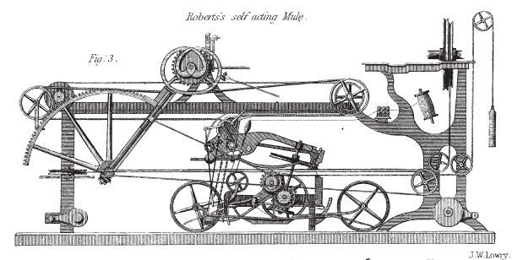
Studia technologií
Pinch - Bijker: odmítají 2. argument Mulkaye – úspěch technologie zůstává nevysvětlený
sociálním konstruktem není jen technologie, ale i věda
téměř vše je vyjednáváno – co je a co není jisté, kdo je vědec a kdo je technolog, co je technologické a co sociální, kdo se může podílet na polemice
př. Lazonick – ukazuje, že
vývoj techniky lze pochopit
ne jako vnitřní logiku
technologického vývoje,
ale jako výrobní vztahy

Slide 7
Empirický program relativismu - EPOR
demonstrace sociální konstrukce vědeckých znalostí v přírodních vědách, snaha pochopit obsah přírodních věd v termínech sociální konstrukce
studium současného vědeckého vývoje nebo vědeckých kontroverzí
tři fáze vysvětlování vědeckého vývoje:
1. interpretativní flexibilita (interpretative flexibility) vědeckých objevů – vědecké objevy jsou otevřeny více než jen jedné interpretaci – posun vysvětlení vědeckého vývoje z přírodního světa do světa sociálního
2. mechanismus uzavření debaty (closure mechanism) - omezení interpretativní flexibility a vědeckých sporů – objevení vědeckého konsenzu, co je pravda
3. spojení mechanismu uzavření debaty a širšího sociálně-kulturního prostředí

Slide 8
Jádro zájmové skupiny
EPOR studia vědeckých kontroverzí – metodologicky výhodné, srovnáním se lehce odhalí interpretativní flexibilita vědeckých výsledků
Core set – skupina zapojená do kontroverzních výzkumných témat, velký význam ve vědě
jádro definováno ve vztahu k produkci znalostí ve vědě
je možné monitorovat výsledný konsenzus
stejnou skupinu vědců lze studovat v první i druhé fázi vědeckého vývoje

Slide 9
Sociální konstrukce technologie (SCOT)
proces vývoje technického artefaktu popsán jako změna variací a selekce – vícesměrný model
retrospektivně se může vícesměrný model splasknout do jednoduchého lineárního modelu – chybí v něm argument, že úspěšná fáze vývoje není jediná možná

Slide 10
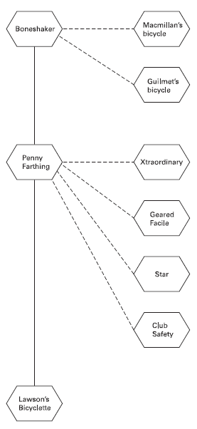
Tradiční kvazi-lineární pohled na vývojový proces kola Penny Farthing.
Plná čára – úspěšný vývoj
Přerušovaná čára - neúspěšný vývoj

Slide 11
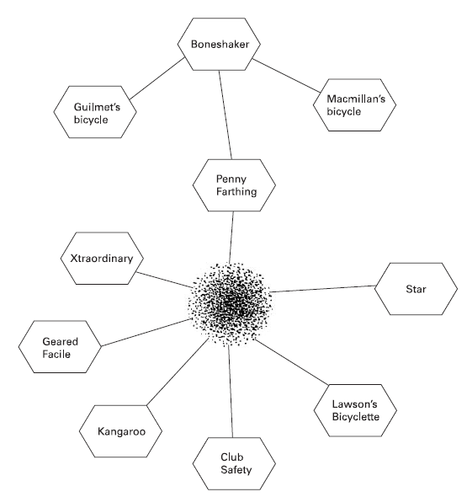
Vícesměrný pohled na vývojový proces kola Penny Farthing

Slide 12
Sociální konstrukce technologie (SCOT)
proč některé varianty umírají a jiné přežívají?
průzkum interpretativní flexibility artefaktu
– jaké jsou problémy a jejich řešení v konkrétní moment?
– problém – je problémem vždy pro někoho - skupina, která vytváří a definuje problém
– problém výsledkem významu, který dává skupina artefaktu – technický obsah
je třeba určit relevantní skupiny
jejich problémy a význam artefaktu
varianty navržené k řešení problémů

Slide 13
Koncept relevantní sociální skupiny
Relevantní sociální skupina může být:
instituce či organizace (např. vojenská či komerční)
organizovaná či neorganizovaná skupina jedinců
všichni členové sociální skupiny musí sdílet stejnou množinu významů

Slide 14
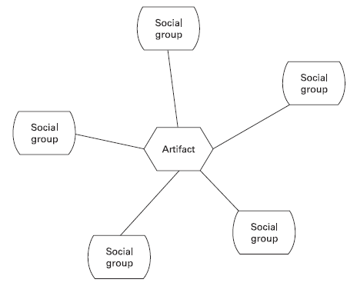
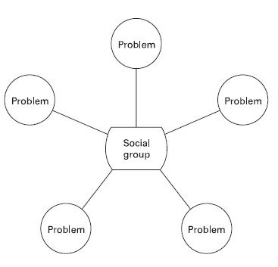
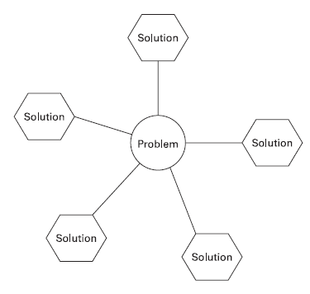
vztah artefakt – relevantní sociální skupina
vztah jedna sociální skupina - problém
vztah jeden problém - řešení

Slide 15
Postup
1. Identifikace relevantní skupiny
určení relevantní skupiny – má artefakt pro všechny členy zkoumané skupiny nějaký význam? – př. skupina konzumentů či uživatelů artefaktu (př. uživatelé kola – cyklisti)
zahrňte i skrytější sociální skupiny (př. anti-cyklisti)
určete, zda je skupina významově homogenní, pokud je heterogenní, určete menší sociální skupiny (př. ženy-cyklistky)
detailněji popište určené skupiny s ohledem na funkci artefaktu pro skupinu. Mohou se objevit aspekty jako např. ekonomická síla
Př. sociální skupina cyklistů – skládala se z profesionálů, úředníků, učitelů a vysokoškolských profesorů. Funkce kola – sport, spíše než transport

Slide 16
Postup
2. Identifikace problémů a variant řešení
urči problémy, které má každá skupina s artefaktem
urči navrhované varianty, jak problém řešit
všímej si všech druhů konfliktů:
technické požadavky různých skupin (př. požadavek rychlosti, požadavek bezpečnosti)
konfliktní řešení stejného problému (bezpečníky s nízkými kola x běžné bezpečníky)
morální konflikty (ženy se sukněmi či s kalhoty na vysokých kolech)
3. sleduj stoupající a klesající stupeň stabilizace různých artefaktů tvořících celkový design artefaktu
bezpečné kolo se ustálilo na několika základních náležitostech: nízká podoba, řetězový převod, a nafukovací duše, kosočtverečný tvar rámu

Slide 17
Interpretační flexibilita
různé prokázané vědecké interpretace přírody prokazují, že příroda sama neposkytuje určující závěr vědecké debaty
flexibilita v lidském myšlení, interpretaci artefaktů, v designu artefaktů
neexistuje pouze jeden možný nebo nejlepší způsob, jak navrhnout atrefakt
možné zkoumat pomocí interview s vědci zapojenými do sporů a řešení návrhu artefaktu, průzkumem historických zdrojů
př. problém nafukovacích duší – pro některé inženýry řešení problému chvění, pro jiné způsob, jak jet rychleji, pro jiné škaredě vypadající způsob, jak udělat nízká kola méně bezpečnými
byly navrženy i jiné artefakty řešící problém s chvěním (pružinové konstrukce rámu, sedátka, řídící páky)

Slide 18
Interpretační flexibilita
jiná metoda – radikální diference: ukázání jiných interpretací artefaktu v různých sociálních skupinách
různé interpretace → různé řetězy problémů a jejich řešení → různý vývoj v budoucnosti
př. variace vysokých kol – verze „macho“ a verze „nebezpečná“
sportovci - význam kola - mužné, vysokorychlostní – vývoj větších předních kol, vzpřímenější rádius rámu
ženy a starší muži – význam nedostatek bezpečnosti – znik nízkého předního kola, upozadění sedátka, přední vidlice v méně vzpřímené pozici
interpretativní flexibilita kola Penny Farthing je materializována v různých liniích designu

Slide 19
Stabilizace artefaktu
mapování mechanismu ukončení debat
rétorické uzavření debaty – zmizení problému, uzavření technických pří
problém nemusí být vyřešený v tradičním smyslu, stačí že relevantní sociální skupina chápe problém jako vyřešený
roli může hrát reklama – ovlivňuje význam, který dává sociální skupina artefaktu
př. pokus uzavřít spor o bezpečnost vysokých kol prohlášením, že je kolo naprosto bezpečné – rétorický manévr

Slide 20
Stabilizace artefaktu
uzavření debaty redefinováním problému
spor o nafukovací duše:
– inženýři – teoretická a praktická obludnost
– všeobecná veřejnost – esteticky příšerný doplněk
– protagonisté – řešení problému chvění
– sportovní cyklisté – neuznávali, že chvění je problém
3 důležité skupiny proti řešení, posívají se mu
změna, když duše použity pro závodní kolo – mnohem rychlejší než ostatní soupeři
veřejnost a závodní cyklisti vnímají uzavření debaty – ne však problému chvění, ale problému rychlosti (translace významu artefaktu)

Slide 21
Sociopolitický kontext vývoje artefaktu
spojení artefaktu a širšího sociopolitického prostředí – zaměření na relevantní sociální skupiny
identifikace sociokulturní a politické situace sociálních skupin, jejich normy a hodnoty – vliv na význam, který skupina přičítá artefaktu

Slide 22
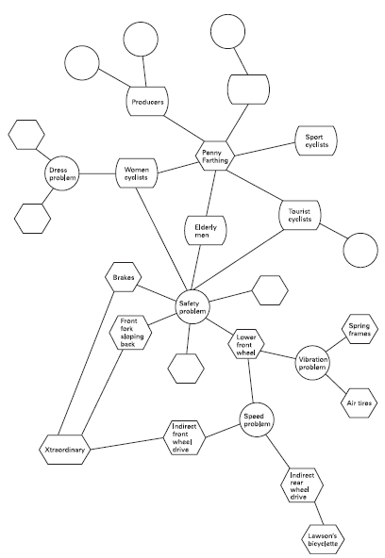
Některé relevantní sociální skupiny, problémy a řešení ve vývojového procesu kola Penny Farthing

Slide 23
LITERATURA
PINCH, Trevor J. – BIJKER, Wiebe. The Social Construction of Facts and Artifacts. In Technology and Society: Building Our Sociotechnical Future. Cambridge: MIT, 2009, s. 107 – 139. ISBN 978-0-262-60073-6.
Z tohoto zdroje pocházejí také všechny obrazové přílohy.
KLING, Rob – ROSENBAUM, Howard – SEWYER, Steve. Understanding and Communicating Social Informatics: A Framework for Studying and Teaching the Human Contexts of Information and Communication Technologies. 1 ed. Medford: Information Today, 2005, 216 s. ISBN 1-57387-228-8.

Slide 24
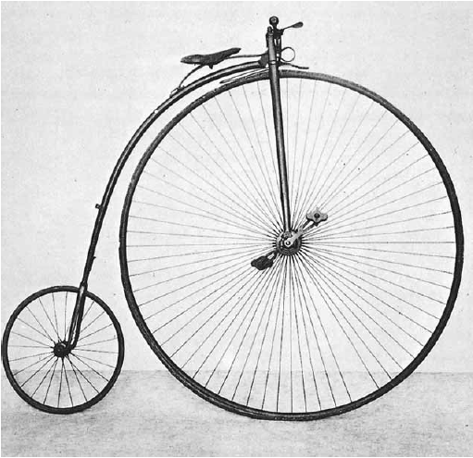
A typical Penny Farthing, the Bayliss-Thomson Ordinary (1878)

Slide 25
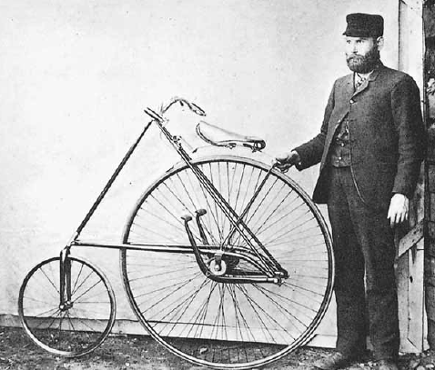
The American Star bicycle (1885)

Slide 26
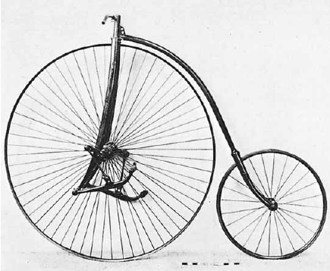
Facile bicycle (1874)

Slide 27
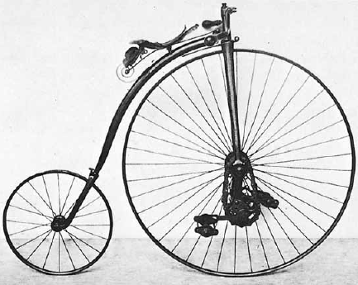
A form of the Kangaroo bicycle (1878)

Slide 28
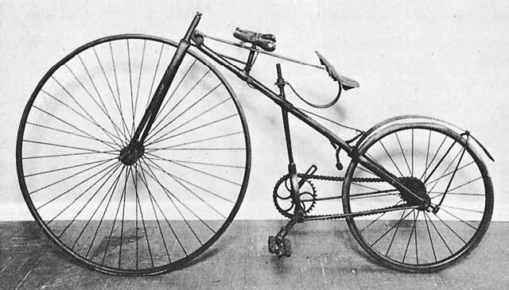
Lawson’s Bicyclette (1879)

Slide 29
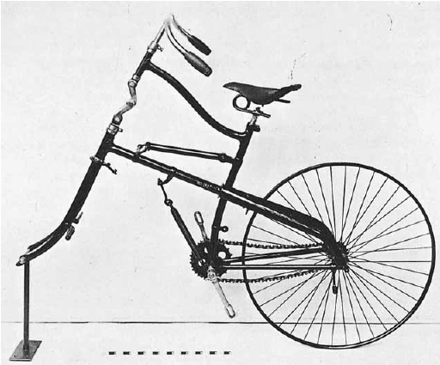
Whippet spring frame (1885)

Slide 30
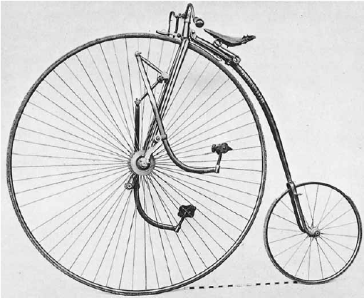
Singer Xtraordinary bicycle (1878)

Slide 31
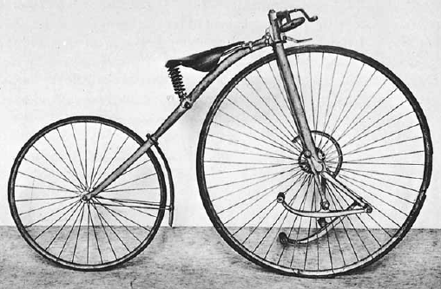
Geared Facile bicycle (1888)

Slide 32
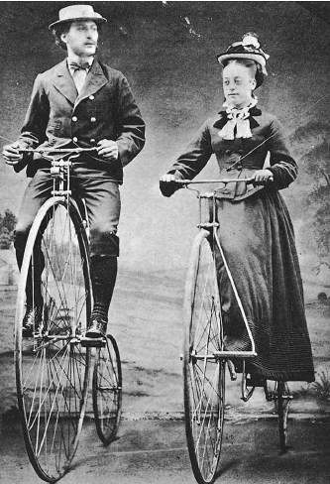
A solution to the women’s dressing problem with respect to the high-wheeled Ordinary

